Slide 1
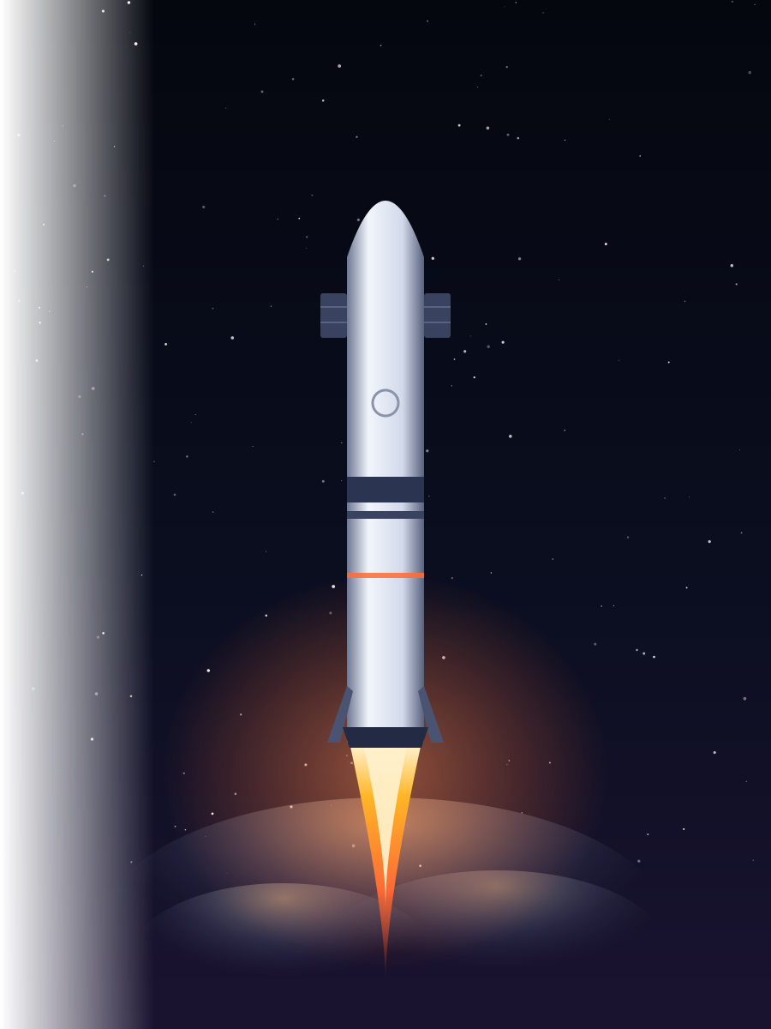
SPACE EXPLORATION TECHNOLOGIES | NASDAQ: SPCX
SpaceX 徹底解剖
打ち上げ経済圏・Starlink・そして電力戦争へ
2026年8月8日 | Q2 2026決算・ロックアップ解除を踏まえて
$7.81B
12,400機
$15-20M
四半期売上 (+92%)
Starlink累計打上
打上1回の社内原価
Notes:
表紙。右のロケットは著作権フリーの自作ベクター。SpaceX公式写真はCC0のため差し替え可。

Slide 2
エグゼクティブサマリー
本資料の結論
1
Starlinkが全社を養う
3事業のうち唯一の黒字。営業利益$1.66B。売上の55%を占め、利益は事実上100%。契約数1,200万件は前年比2倍。
2
打ち上げは「強いが赤字」
Falcon 9の粗利率は約75%。部門赤字-$542Mの正体はStarship開発費で、四半期あたり約$1B。事業の弱さではない。
3
次の主戦場は電力
2030年のDC需要219GWに地上の送電網が追いつかない。SpaceXはFCCに軌道DC衛星100万機を申請済み。
02
Notes:
3つの結論。以降のスライドはこの3点を裏付ける構成。

Slide 3
24年の軌跡
倒産寸前から史上最大のIPOまで
2002
創業
2008
崖っぷち
ロシアでICBM購入を断られ「自分で作る」と決断
Falcon 1が4回目で初成功。NASA CRS契約$1.6Bで倒産回避
2010
Falcon 9初飛行
2015
着陸成功
開発費$390M。NASA試算($3.6-4B)の約1/9で完成
第1段の地上帰還に世界初成功。再利用時代が始まる
2019
Starlink開始
2023
Starship初飛行
衛星量産と打ち上げの垂直統合が回り出す
完全再利用への挑戦。累計開発費は$15B超へ
2026.6
IPO
2026.8
初決算
NASDAQ上場。公開価格$135、時価総額$1.75兆
売上$7.81B(+92%)。同時にロックアップ解除が開始
03
Notes:
Falcon 9の開発費$390Mは、NASAが同じものを従来型調達で作った場合の試算$3.6-4Bの約1/9。これが後の全ての原資になる。

Slide 4
Q2 2026決算 — 3事業の実像
売上$7.81B (+92% YoY) / 純損失 -$541M
営業損益で見ると構図が反転する
Connectivity
+$1.66B
成長率 +66%
唯一の黒字。契約1,200万件
AI
-$1.26B
成長率 +247%
設備投資$15.8B/四半期
Space
-$0.54B
成長率 +29%
Starship開発費が重い
決算は大幅ビート。それでも株価が下げたのは、四半期capex $18.4B（うちAIに$15.8B）への警戒。
04
Notes:
売上ではStarlinkが55%。営業利益では実質100%。AI部門は成長率247%だが赤字。

Slide 5
打ち上げ経済学
同じ仕事を、他社の1/4〜1/10のコストでやる
約75%
Falcon 9の粗利率（外販$74M − 社内原価$17.5M）
再利用
1機のブースターを20回以上使い回す。整備費は約$1M
使い捨ての壁
Ariane 6もVulcanも毎回ロケットを新造している
売り手市場
2026年2月に$70M→$74Mへ値上げ。それでも席が足りない
※ 社内原価は非公開。Musk発言と業界推定に基づく推定値
05
Notes:
外に売れば$74M取れるロケットを、自社Starlink用には$17.5Mで使える。この差が縦統合の威力。

Slide 6
なぜ「粗利75%」なのに部門は赤字なのか
Space部門 Q2 2026 の分解（推定込み）
外部売上
打ち上げ粗利
Starship開発費
部門営業損益
+$962M
+$450〜500M
−$1,000M
−$542M
▶
▶
▶
商業・NASA・国防ミッション
ここは黒字。事業として健全
赤字の正体。四半期あたり約$1B
「弱さ」ではなく未来への投資
38倍
2/3
$4B超
Starship累計開発費$15B ÷ Falcon 9の$390M
打ち上げの2/3は自社Starlink向け。社内取引なので売上に計上されない
NASA HLS契約。Starship開発費の一部は政府が負担している
監視すべきは1点 — Starshipの年間支出が減り始めたら開発完了が近い。増え続けるなら回収は後ろ倒し。
06
Notes:
Falcon 9事業は儲かっている。赤字はStarshipへの意図的な投資。2025年の支出は$3B（前年$1.84B）と加速中。

Slide 7
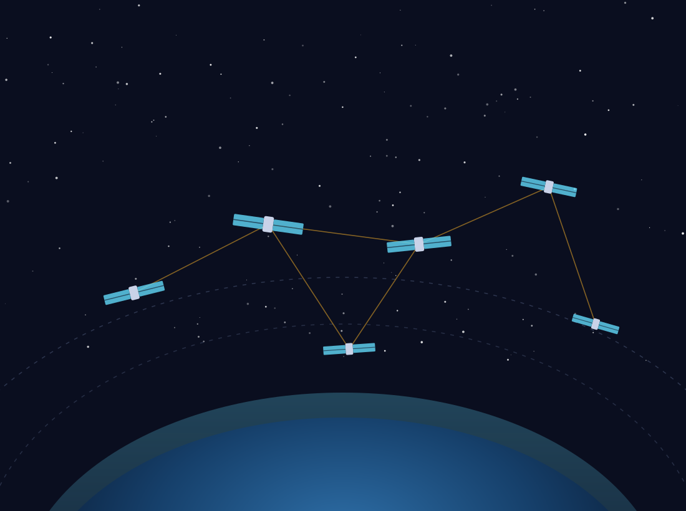
Starlink — 利益エンジンの正体
打ち上げ1回が13ヶ月で元を取る構造
12,400機
累計打ち上げ
10,800機
現在軌道上で稼働
1,200万
契約数（前年比2倍）
13ヶ月で回収
1回$40M（ロケット＋衛星24機）→ 約2.6万契約分の容量 → 月$3.1Mの収入。衛星寿命5年のうち最初の1年で元が取れる。
競合は外部からロケットを買うため1回$70〜100M。回収に2〜3年かかり、衛星寿命とのマージンが薄い。
07
Notes:
人類の稼働衛星の過半数がStarlink。2〜4日に1回のペースで打ち上げ続けている。

Slide 8
次の主戦場は「電力」
AIデータセンター需要が地球側の限界に当たる
土地は足りる。電気が足りない。
建物・キャンパスの土地
東京都 1個分
2030年の219GW分でも約1,300〜2,700km²。陸地のわずか0.002%
それを太陽光で賄う土地
長野県 1個分
約13,000km²のパネルが要る。しかも稼働率は20〜35%
2030年にはAIが全需要の70%を占める（McKinsey）
本当の壁は送電網
電力網への接続待ちは5年超。冷却水は1日数百万リットル。土地を買っても電気が引けない — これが軌道データセンター構想の出発点。
08
Notes:
発表済みのDC計画は合計190GW・777件。日本全国の電力ピーク需要を超える規模。

Slide 9
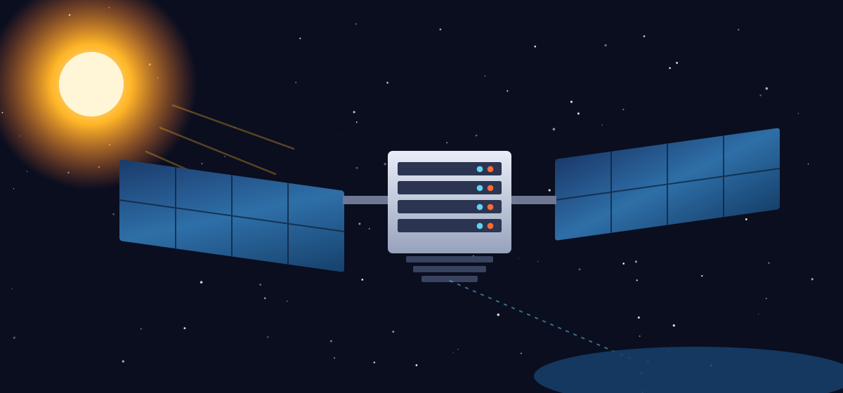

なぜ核融合ではなく「宇宙」なのか
AI電力戦争の三つ巴と、Muskの一貫した論理
“
空にすでに巨大な核融合炉が浮かんでいる。
太陽という名前で、無料で、メンテナンス不要だ。
— Elon Musk（宇宙太陽光をめぐる持論より）
SpaceX / xAI
Google
OpenAI / MSFT
軌道太陽光
両張り
核融合
FCCに衛星DC 100万機を申請。夜も雲もない軌道なら発電量は地上の約8倍。急所はStarshipのコストカーブ。
CFSと核融合200MWの購電契約を結びつつ、Suncatcher衛星でTPUを2027年に軌道投入。最もリスク分散が効く。
Helionと2028年50MWの購電契約。ただし商用炉は世界にまだゼロで、必要規模には3桁足りない。
移行期の現実解はTesla Megapack — 2025年売上$12.8B(+27%)。AIデータセンターが送電網を待つ間の緩衝材として売れている。
※ 引用は発言の主旨を日本語に要約したもの。肖像はオリジナルのイラストであり写真ではありません
09
Notes:
Muskの理屈では宇宙太陽光は核融合の代替ではなく「完成済みの核融合炉から直接電気を引く方法」。核融合が成功してもTeslaの電池が売れるので彼は困らない。

Slide 10
投資判断 — 3シナリオと降りる線
保有: SPCX 3株 @ $135 / 現在値 $108〜115
Bull
確率 25%
Base
確率 50%
Bear
確率 25%
$145〜160
$105〜130
$100割れ
Starlink単独IPOの発表、またはStarship商業運用の開始
材料難。ロックアップ消化が続き現水準でのもみ合い
政治リスクがNASA・国防契約に波及。Starshipの重大事故
監視すべき先行指標
Kill Criteria（降りる線）
Starshipの年間支出 — 減少なら開発完了が近い
$100を明確に下抜けたら損切りを実行する
Starlink契約の純増数 — 利益エンジンの健全性
Starshipの重大事故で開発が長期停止
政府契約の新規受注と見直しの動き
政府契約が実際に見直し・剥奪された時点
本資料は情報提供を目的としたもので、投資勧誘ではありません。数値には推定を含み、最終判断はご自身の責任で行ってください。
10
Notes:
感情で判断しないためにKill Criteriaを事前に決めておくことが目的。特に$100割れは機械的に実行する。

